Slide 1
Комплексный подход к проведению занятий адаптивной физической культуры в инклюзивном Вузе
Москва 2017

Slide 2
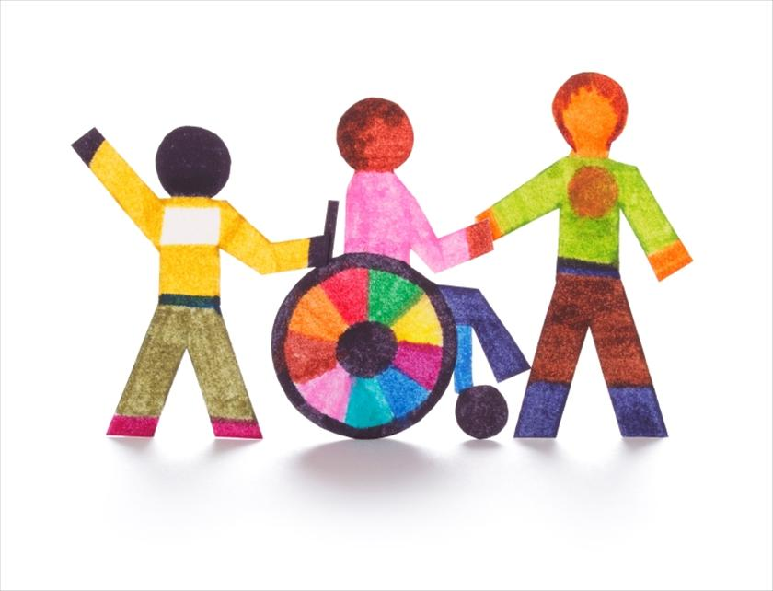
Комплексный подход к использованию элементов лечебной педагогики
в условиях инклюзивной образовательной среды предусматривает организацию физического воспитания, которая включает в себя занятия адаптивной физической культурой, позволяющей создать условия для эффективного личностного и физического развития как студентов с ограниченными возможностями здоровья, так и их здоровых сверстников

Slide 3
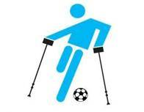
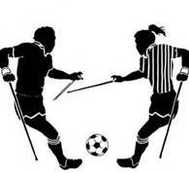
Особенно важным является подбор специальных средств АФК: физических упражнений, элементов спортивных игр и доступных видов спорта при ограниченных возможностях здоровья

Slide 4
Задача
адаптивной физической культуры состоит не только в том, чтобы привести тело к определённому уровню физической подготовки, но и в том, чтобы помочь студенту с ОВЗ вести полноценную повседневную и общественную жизнь, и такая задача естественно требует индивидуального подхода

Slide 5
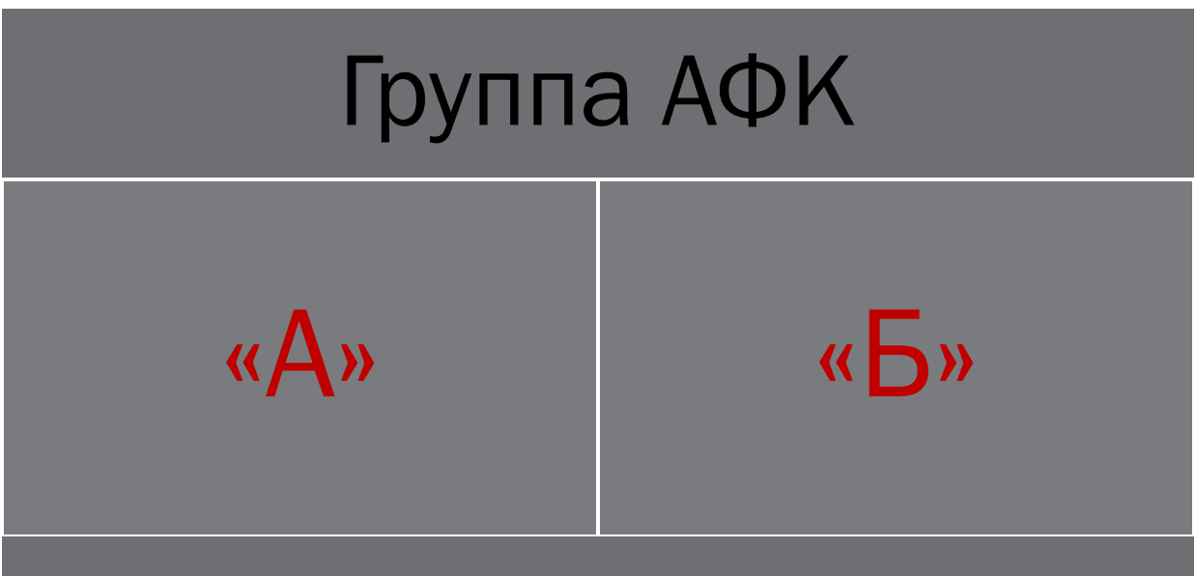
Поэтому студентов специальной медицинской группы, имеющих нарушения в состоянии здоровья временного или постоянного характера, целесообразно делить на подгруппы: «А» и «Б»
III группу инвалидности
I и II группы инвалидности

Slide 6
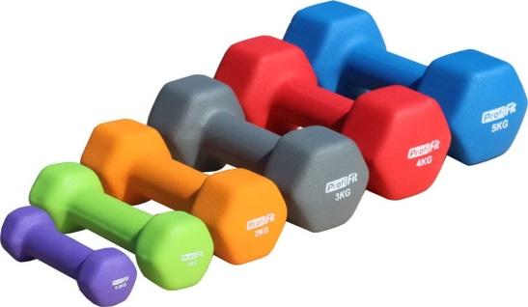
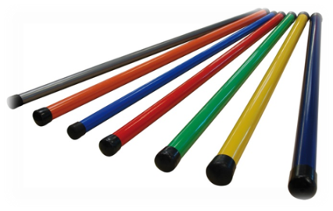
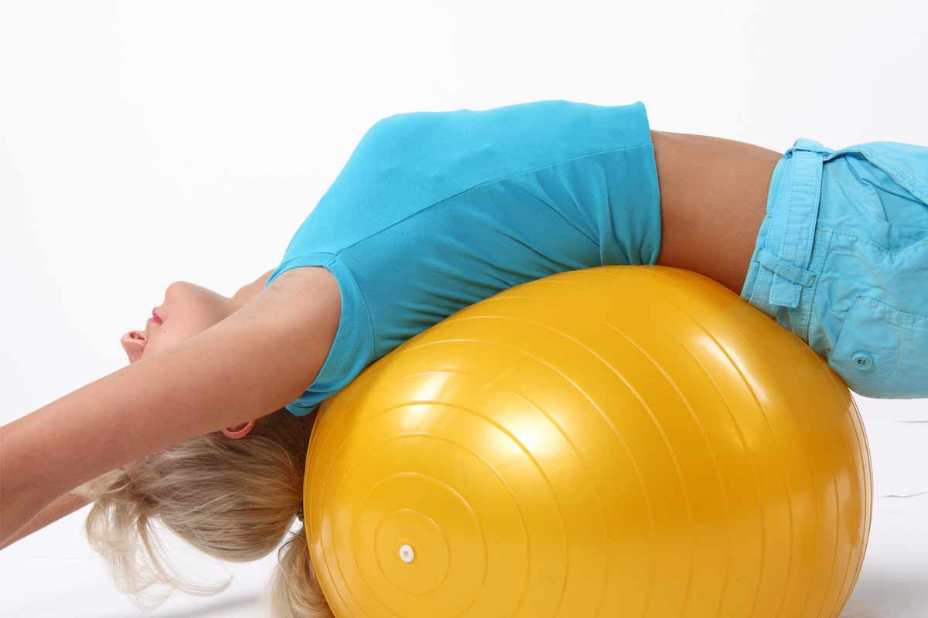
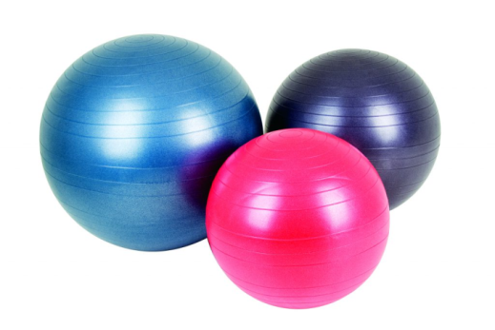
Основными средствами лечебной физкультуры являются физические упражнения, используемые с лечебной целью.
- дыхательную гимнастику (статические, динамические упражнения);
- фитбол-гимнастику;
- специальные коррекционные упражнения для профилактики нарушений осанки;
- идеомоторные упражнения;
- упражнения на координацию;
- упражнения на равновесие;
- упражнения на растяжение;
- упражнения в сопротивлении;
- игры (на месте, малоподвижные, подвижные и спортивные: настольный теннис, бадминтон, волейбол и др.)

Slide 7
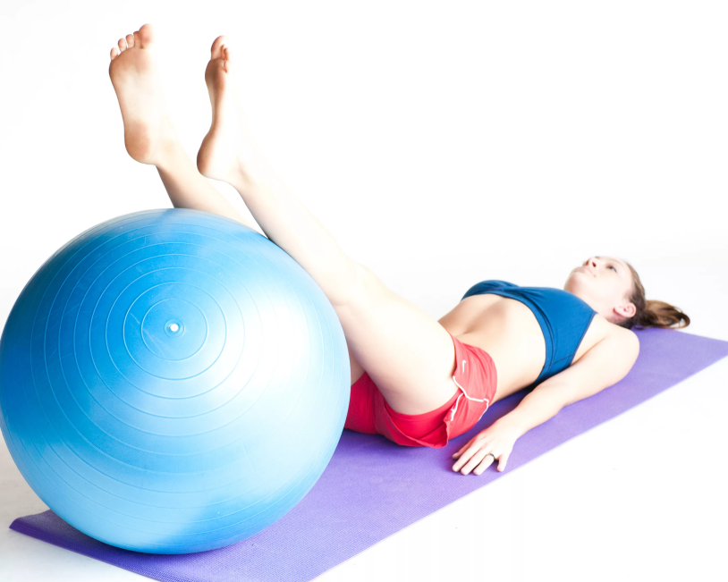
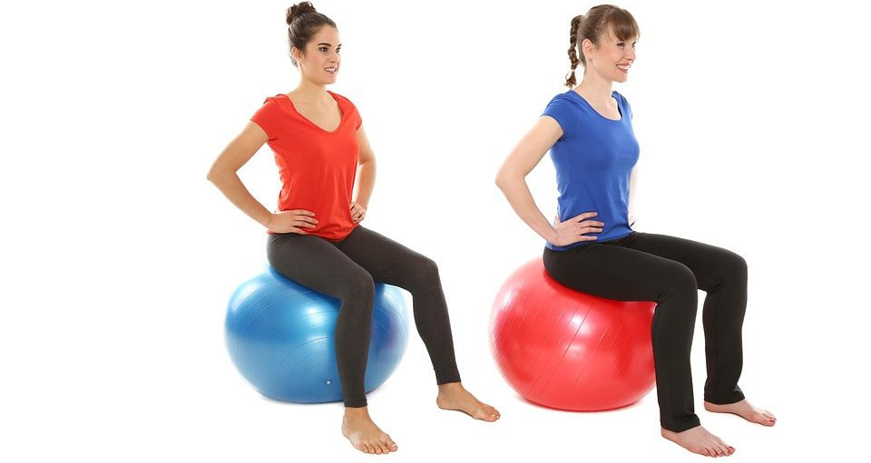
Занятия фитбол-гимнастикой
нагрузку получает большинство групп мышц,
упражнения выполняются с большей амплитудой,
мышцы постоянно находятся в напряжении,
снижается нагрузка на нижние конечности,
способствуют тренировке мышц тазового дна,
улучшают венозный отток крови с нижних конечностей,
улучшают кровообращение в области малого таза
способствуют лечению таких заболеваний как остеохондроз, сколиоз, неврастения, астеноневротический синдром
активизирует систему капиллярного орошения внутренних органов и микроциркуляцию в межпозвоночных дисках

Slide 8
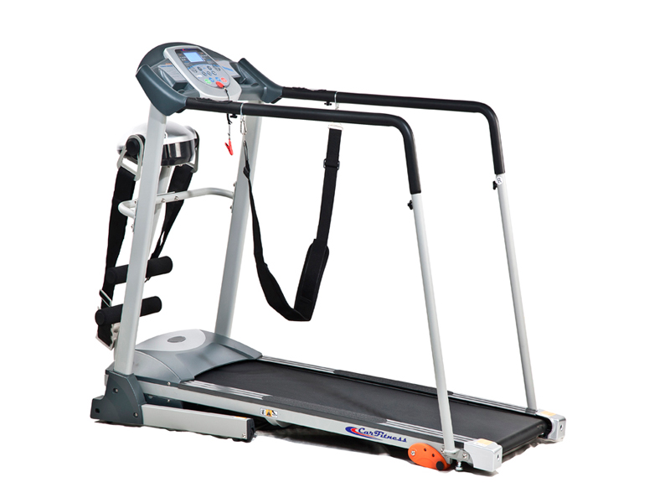
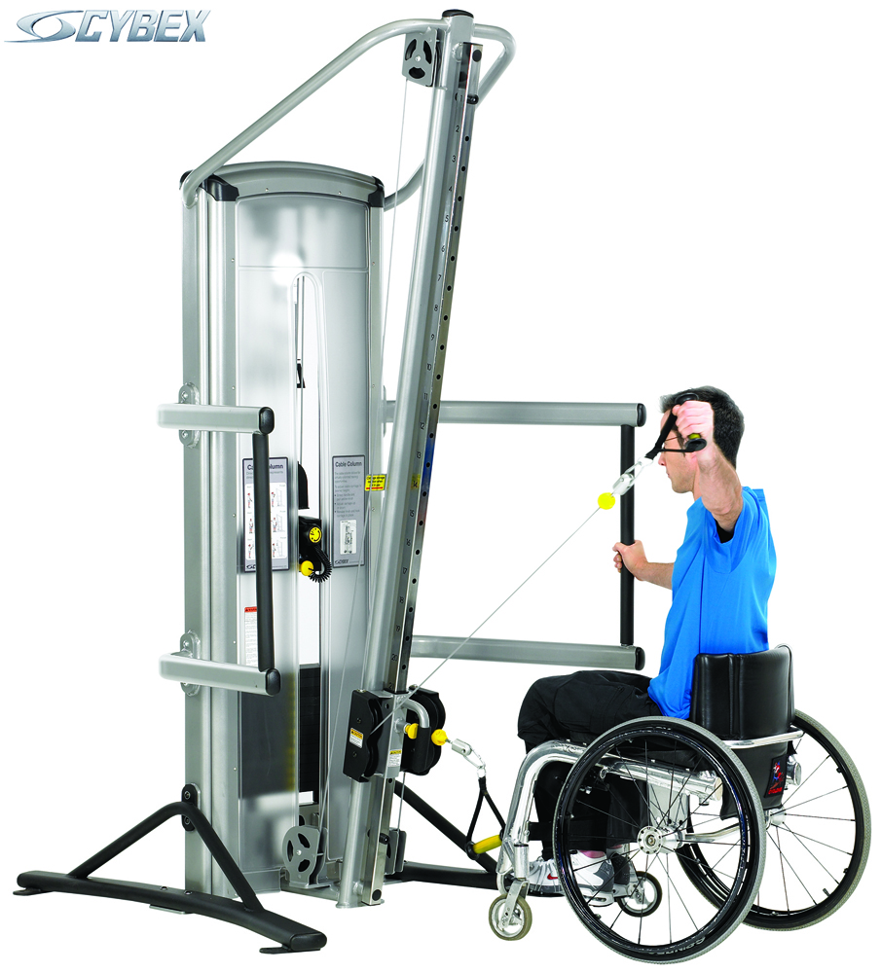
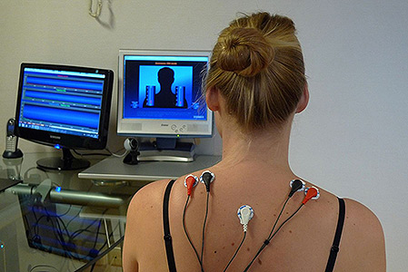
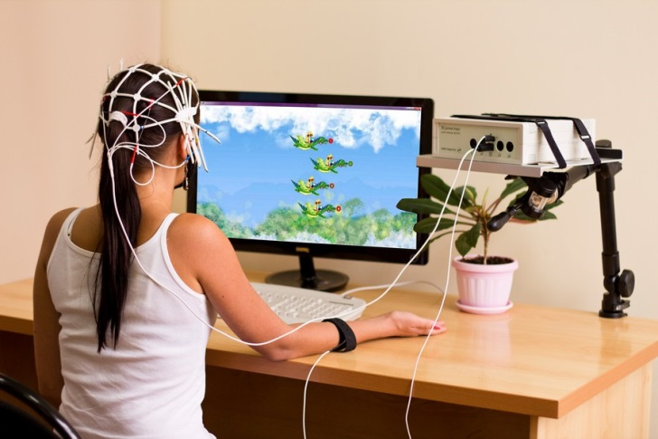
К дополнительным средствам АФК относится механотерапия (упражнения на тренажерах, блоковых установках) , БОС-терапия (занятия психоэмоциональной разгрузки и тренинг опорно-двигательного аппарата) ,массаж

Slide 9
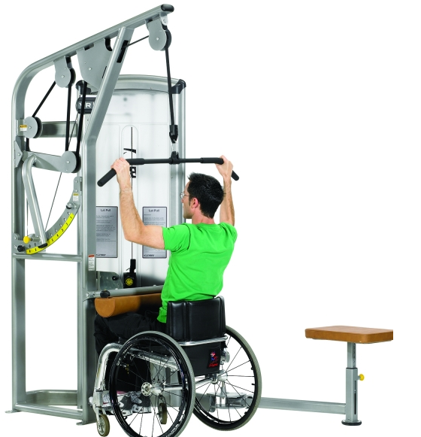
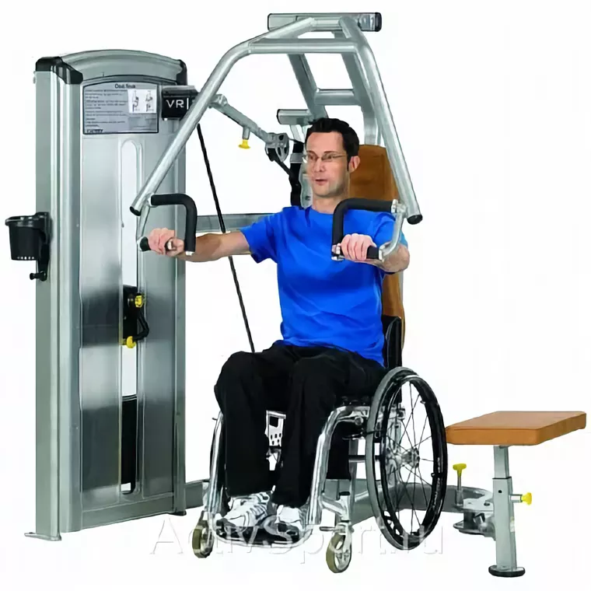
Занятия в тренажерном зале
укрепление мышечного корсета
улучшение координации движений
формирование и совершенствование психофизических возможностей инвалида утраченных вследствие заболевания
развитие волевых качеств личности, навыков общения, бережного отношения к своему здоровью.

Slide 10
Биологическая обратная связь-терапия
ЭЭГ-БОС
ЭМГ-БОС
тренинг для психоэмоциональной коррекции на основе регистрации и анализа биопотенциалов мозга
тренинг опорно-двигательного аппарата и мышечной активности на основе регистрации и анализа электромиограммы

Slide 11
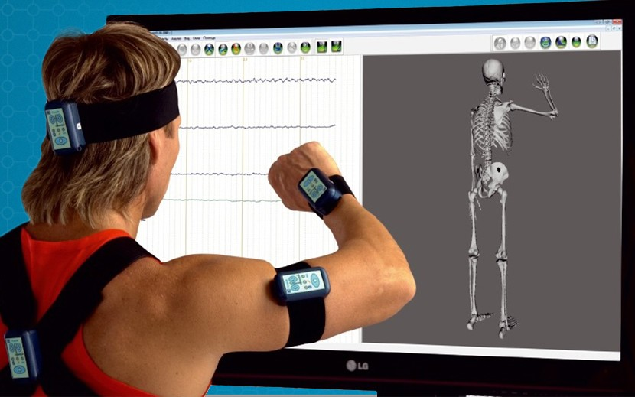
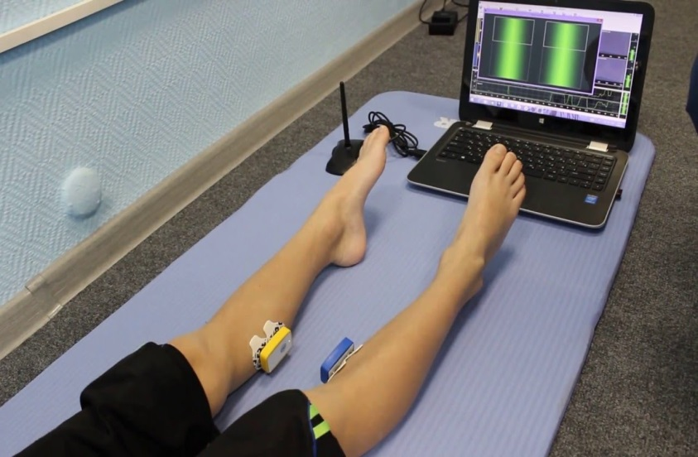
Целью БОС-тренинга является коррекция какого-либо патологического состояния, либо формирование контроля над собственным функциональным состоянием
Задача- изменение уровня какого-либо физиологического параметра, по уровню которого обучающемуся подаётся сигнал обратной связи

Slide 12
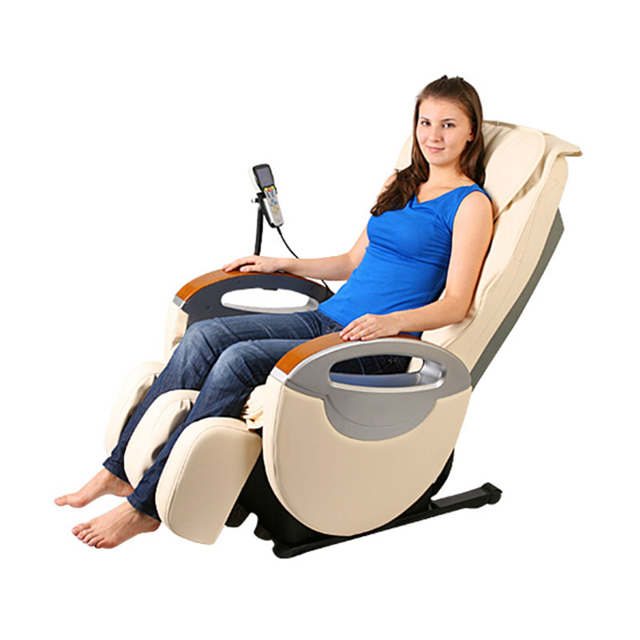
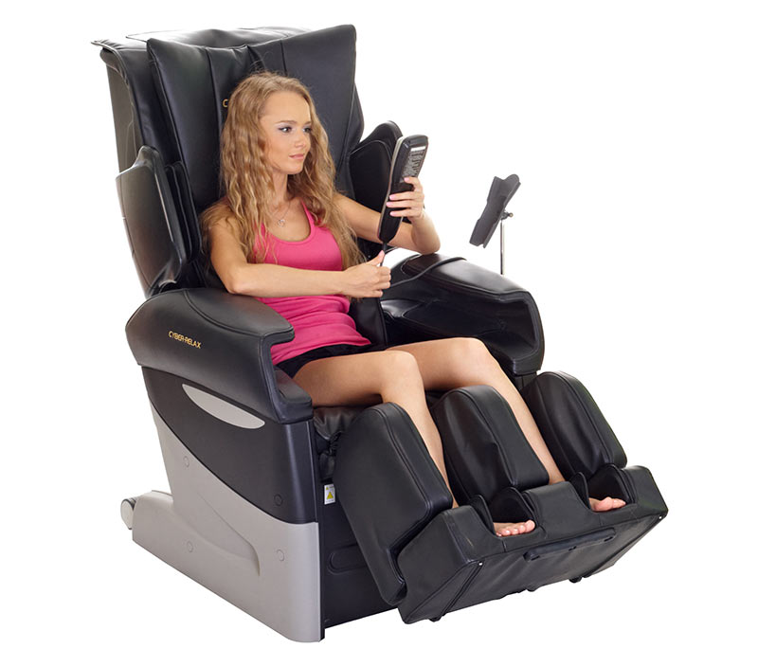
Массаж
Сеанс 10-15 мин. Массаж полностью снимает напряжение с наиболее уставших зон организма, помогает расслабиться, избавиться от стресса

Slide 13
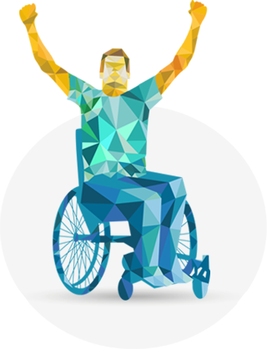
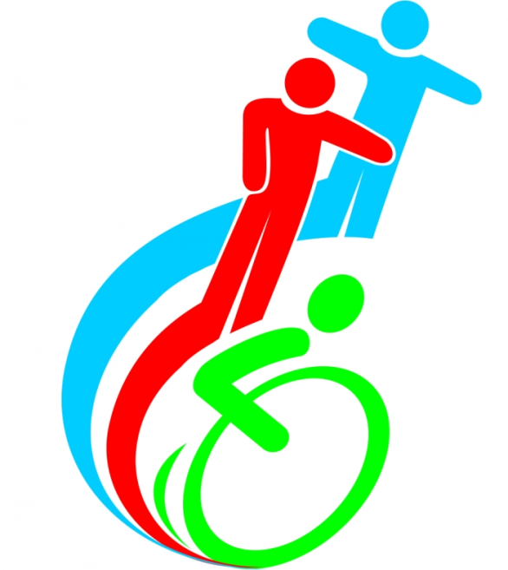
Вывод
Сохранение физического здоровья без психического невозможно. Поэтому АФК с элементами БОС-терапии обеспечивают комплексный подход в организации инклюзивного физического воспитания с лицами ограниченными возможностями здоровья и создают благоприятные педагогические условия для коррекции и развития двигательной сферы

Slide 14
Спасибо за внимание!

